Slide 1
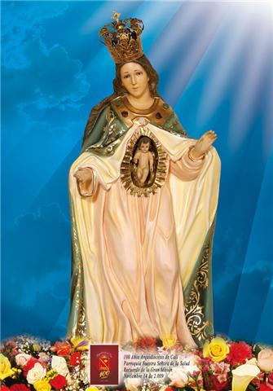
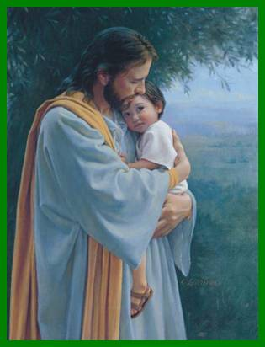
PARROQUIA
NUESTRA SEÑORA DE LA SALUD
Bendito seas, Padre, Señor de cielo y tierra, porque has revelado los secretos del reino a la gente sencilla.

Slide 2
CANTO DE ENTRADA
DEMOS GRACIAS AL SEÑOR
Demos gracias al Señor, demos gracias, demos gracias al Señor. (Bis)
1. Por las mañanas las aves cantan, las alabanzas al Padre Creador, y por las tardes las flores cantan las alabanzas al Padre Creador.
2. Al medio día el sol le canta las alabanzas a Cristo Salvador, y por la noche la luna canta las alabanzas a Cristo Salvador.

Slide 3
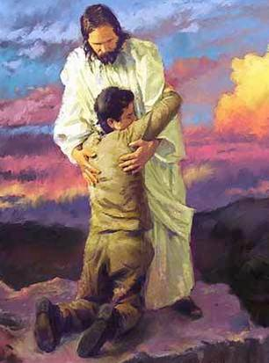
Hoy perdóname, hoy por siempre, sin mirar la mentira lo vacio de nuestras vidas, nuestra falta de amor y caridad.
Hoy perdóname, hoy por siempre aun sabiendo que he caído, que de ti siempre había oído, hoy regreso arrepentido vuelvo a ti, vuelto a ti, vuelvo a ti.

Slide 4
Gloria a Dios en el cielo y en la tierra paz a los hombres que ama el Señor
Por tu inmensa gloria te alabamos te bendecimos te adoramos, te glorificamos, te damos gracias Señor.
Señor Dios rey celestial
Dios padre todo poderoso
Señor hijo único Jesucristo
Señor Dios cordero de Dios hijo del padre

Slide 5
Tu que quitas el pecado del mundo
Ten piedad de nosotros.
Tu que quitas el pecado del mundo
Atiende nuestras suplicas
Tu que estas sentado a la derecha del padre
Ten piedad de nosotros.
Porque solo tu eres santo
Solo tu Señor
Solo tu altísimo Jesucristo con el espíritu santo
En la gloria de Dios Padre.

Slide 6
Lectura Del libro de la Sabiduria (12, 13. 16-19)
En el pecado, das lugar al arrepentimiento.

Slide 7
Al Salmo respondemos todos:
Tú, Señor, eres bueno y clemente.

Slide 8
Lectura De la Carta del apóstol san Pablo a los Romanos (8, 26-27)
El Espíritu intercede con gemidos inefables.

Slide 9
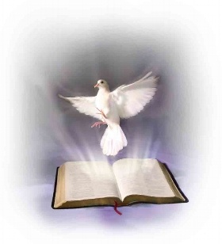
/Aleluya al Señor, aleluya/
Oh Señor que los pueblos te celebren.
Que los pueblos te aclamen todos juntos.
/Aleluya al Señor, aleluya/

Slide 10
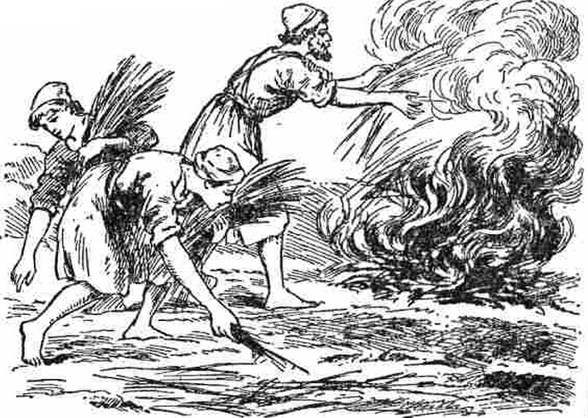
Lectura del Santo Evangelio de nuestro Señor Jesucristo según san Mateo (13, 24-43)
Dejadlos crecer juntos hasta la siega.

Slide 11
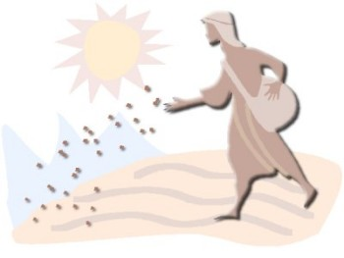
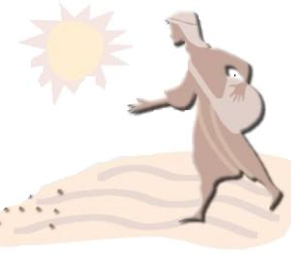
ALGÚN ENEMIGO HIZO ESTO.
NO, PORQUE AL ARRANCAR LA MALA HIERBA PUEDEN ARRANCAR EL TRIGO. DEJEN QUE CREZCAN JUNTOS
DESPUÉS DIRÉ A LOS SEGADORES QUE RECOJAN LA MALA HIERBA Y LA QUEMEN Y EL TRIGO LO GUARDEN EN MIS GRANEROS
LECTURA
LA HIERBA MALA BROTÓ JUNTO CON EL TRIGO
LOS SIERVOS FUERON Y LE DIJERON AL SEÑOR:
SEÑOR, LA SEMILLA QUE SEMBRASTE ERA BUENA, ¿POR QUÉ HAY MALA HIERBA?
¿QUIERES QUE VAYAMOS A ARRANCAR LA MALA HIERBA?
A JESÚS LE GUSTABA MUCHO HABLAR EN PARÁBOLAS. EL EVANGELIO DE HOY NOS TRAE TRES DE ELLAS.
MIENTRAS TODOS DORMÍAN LLEGÓ EL ENEMIGO Y SEMBRÓ HIERBA MALA ENTRE EL TRIGO
EL REINO DE LOS CIELOS SE PARECE A UN HOMBRE QUE SEMBRÓ BUENA SEMILLA EN SU CAMPO

Slide 12
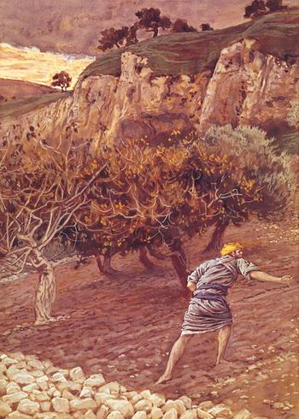
1. Jesús siembra y el enemigo también (en la noche: oscuridad-crisis-los que se creen justos: zelotes…)

Slide 13

2. El trigo y la cizaña crecen juntos
El hombre: impaciente
Jesús: paciencia

Slide 14
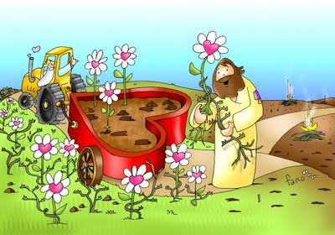
3. El juicio final: separación de los buenos de los malos.

Slide 15
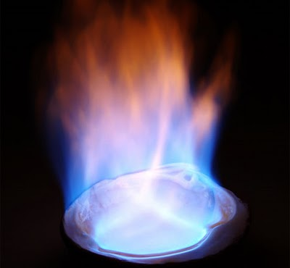

Meditemos
El reino de Dios crece lentamente en el corazón y llega a multiplicarse de manera sorprendente como la luz.
Parábola del granito de mostaza
Parábola de la levadura

Slide 16
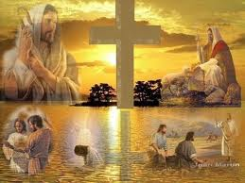
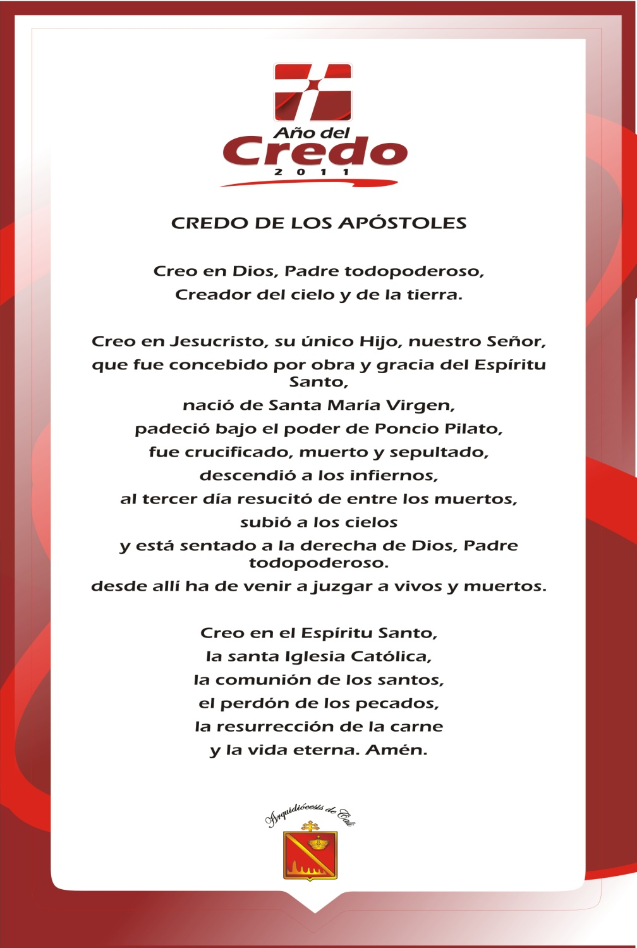

Slide 17
Esta es nuestra fe.
Esta es la fe de la Iglesia, que nos gloriamos de profesar en Cristo Jesús, nuestro Señor.

Slide 18
TODOS:
Padre justo, socórrenos.

Slide 19
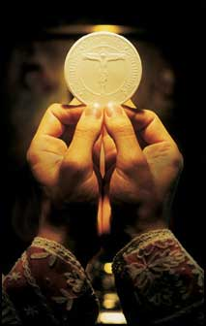
OFERTORIO
En este mundo que Cristo nos da, hacemos la ofrenda del pan, el pan de nuestro trabajo sin fin y el vino de nuestro cantar.
Traigo ante ti, nuestra justa inquietud: amar, la justicia y la paz.
Saber que vendrás, saber que estarás partiendo a lo s pobres tu pan(Bis)

Slide 20
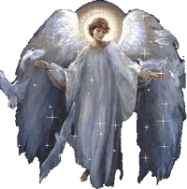
SANTO
Santo, Santo, Santo es el Señor.
Hosanna en las alturas
Bendito el que viene, en el nombre del señor.
En unión del coro de los ángeles en el cielo, te alaba el coro de tu iglesia en la tierra.
Hosanna en las alturas
Bendito el que viene, en el nombre del señor.

Slide 21
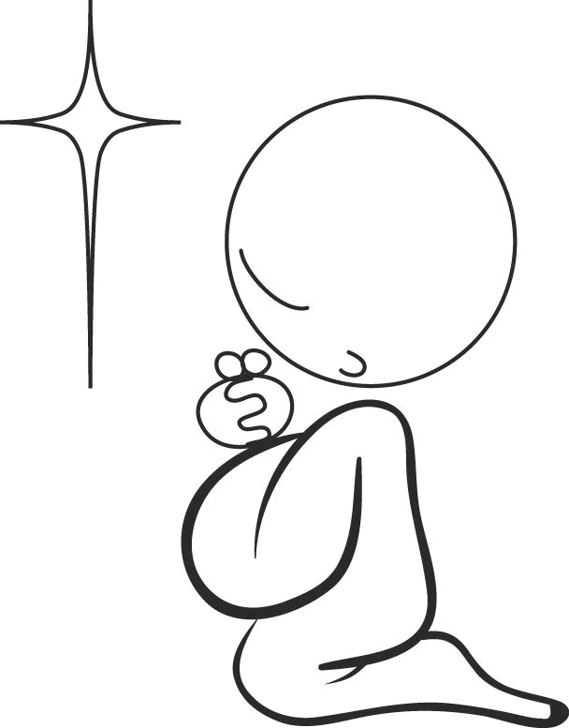
LLEGAMOS AL MOMENTO MÁS IMPORTANTE DE LA EUCARISTÍA
¡NOS PONEMOS DE RODILLAS!

Slide 22
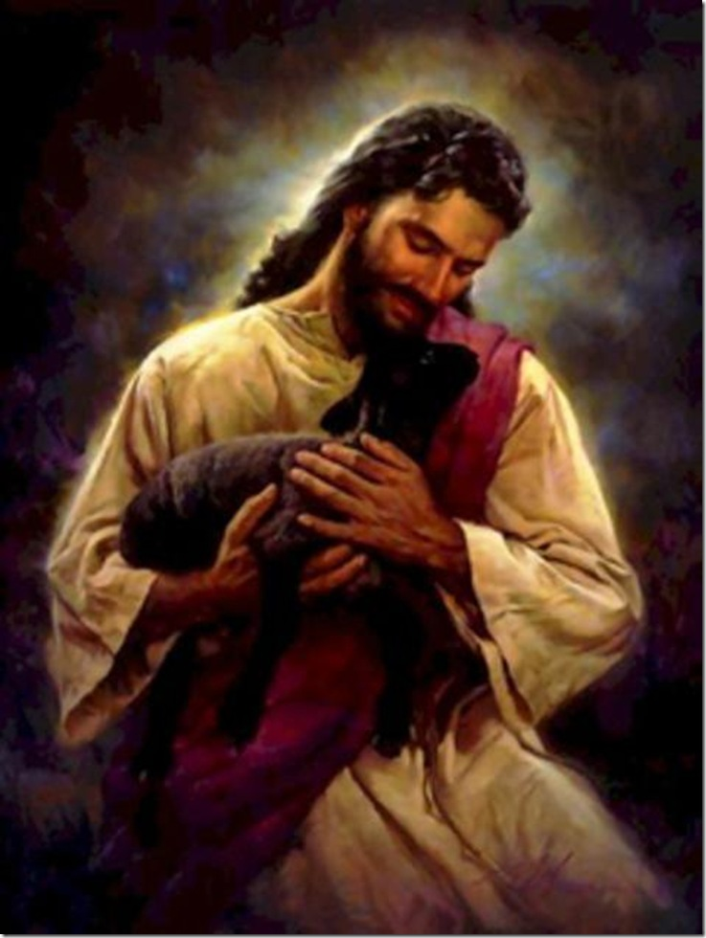
CORDERO
Cordero de Dios, que quitas el pecado
De este mundo, Ten piedad Señor, ten piedad.
Cordero de Dios, que quitas el pecado
Del mundo, Ten piedad Señor y danos la paz.

Slide 23
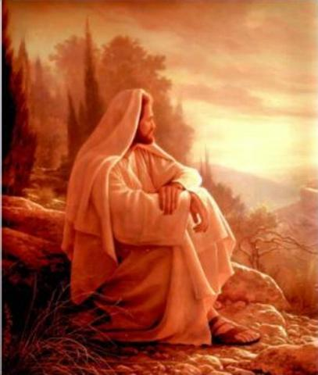
CANTO DE COMUNIÓN
JESUCRISTO ME DEJO INQUIETO
Jesucristo me dejo inquieto, su palabra me lleno de luz, ¡Nunca mas yo pude ver el mundo sin sentir aquello que sintió Jesús!
Yo vivía muy tranquilo y descuidado, y pensaba haber cumplido mi deber, muchas veces yo pensaba equivocado, contentarme con la letra de la ley, mas después que mi Señor paso, nunca mas mi pensamiento descanso.

Slide 24
Jesucristo me dejo inquieto, su palabra me lleno de luz, ¡Nunca mas yo pude ver el mundo sin sentir aquello que sintió Jesús!
Yo creía estar seguro y realizado, y dejaba descansar mi corazón, y siguiendo por la vía equivocada, cosechaba en mi vida una ilusión; mas después que mi Señor paso, mi ilusión y me engaño se acabo.

Slide 25
Jesucristo me dejo inquieto, su palabra me lleno de luz, ¡Nunca mas yo pude ver el mundo sin sentir aquello que sintió Jesús!
Sigo a veces intranquilo por la vida, sin respuestas al que viene a preguntar, mucha gente aun se encuentra adormecida, y sin ganas de saber ni de llegar, mas yo se que el volverá a pasar y el descanso en inquietud él va a cambiar.

Slide 26
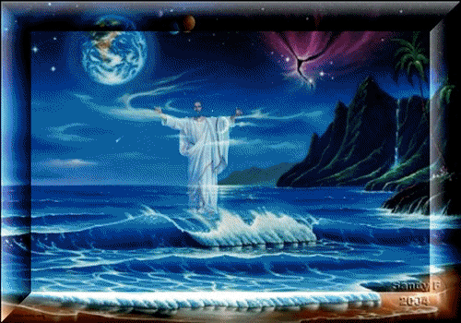
GRUPOS PARROQUIALES:
Alabanza: miércoles 7:30 p.m.
Grupo la gran misión: jueves 6:00 p.m.
Grupo juvenil: viernes 6:30 p.m.
Inscripciones abiertas para Primera Comunión y Confirmación.
¡TE ESPERAMOS!

